Slide 1
第6章 计算机的运算方法
本章内容:
  6.1 原码、补码、反码和移码
  6.2 定点数和符点数表示
  6.3 定点运算
  6.4 浮点数运算
  6.5 算术逻辑单元
Notes:
10学时。
重难点：
1.数据在计算机中的表示方法
2.定点数和浮点数的加减运算
3.运算器的组成
4.754标准，各种浮点数的表数范围

Slide 2
回顾
以前，我们学过计算机中数的表示：
十进制数
→
二进制（真值）
Signed/unsigned
→
→
原码、反码、补码
→
定点数/浮点数
→
补码运算
Notes:
进制转换，正负号的表示，小数的表示

Slide 3
复习
用一个字节表示的unsigned和signed，表数范围分别是多少？Signed的原码表示和补码表示范围一样吗？
假设a=135,b=-200,求[a+b]_{补}，并还原为真值。

Slide 4
6.1 原码、补码、反码和移码
一、原码
  用最高位（小数点前面一位）为0/1来表示正/负号。
例：求下面数的原码
  -96，0.625, -17/32

Slide 5
二、反码
求反码的方法：
  正数的反码与原码相同，负数的反码是除符号外之外，各位取反。

Slide 6
三、补码
正数的补码与原码相同，负数的补码等于反码加1（对于纯小数而言是加2^{-n})。
求负数补码的另一种方法：
  负整数x的补码 [x]_{补}= 2^{n+1}+x
  负小数x的补码 [x]_{补}= 2+x
例：x=-120,用两种方法求[x]_{补}
  这里，x用真值表示为-1111000，n=8
Notes:
这里的n是指数值位的位数（不含符号位）
定点小数的计算——可由定点整数右移n位得到
其实，由一种方法可以推导出另一种。

Slide 7
变形补码
变形补码采用两个符号位。在阶码运算和溢出判断中有特殊作用。
例：求120+82，-0.625+0.75
001111000
11.101
+ 001010010
+ 00.110
011001010
1 00.011
两个符号位不同——溢出；
01代表正溢出
不溢出

Slide 8
四、移码
由于补码不容易直观反映数值大小，某些时候对数值加一个常量（通常是2^{n} n为数值的位数，不含符号位），把所有的数变成非负数——移码。
例如，一个字节补码的表数范围为-128~127,加2⁷后变成移码0~255。
Notes:
任给几个数求移码，发现移码=补码符号位取反。

Slide 9
6.2 定点表示和浮点表示
原码： -（1-2⁻⁷）~（1-2⁻⁷ ） -(2⁷-1）~（2⁷-1）
右移7位
补码： -1~（1-2⁻⁷ ） -2⁷~（2⁷-1）
一、定点表示
小数点的位置固定。有两种表现形式：
  定点小数
  定点整数
思考：用1个字节表示的定点小数和定点整数（数值部分用原码表示），它们表示数据的范围分别是什么？若数值部分用补码表示呢？
…
…
S_{f} S₁S₂ S_{n}
或
S_{f} S₁S₂ S_{n}
数符
数值部分
数符
数值部分
小数点位置
小数点位置
Notes:
原码： -（1-2⁻⁷）~（1-2⁻⁷ ） -（2⁷-1）~（2⁷-1） 右移7位
补码： -1~（1-2⁻⁷ ） -2⁷~（2⁷-1）

Slide 10
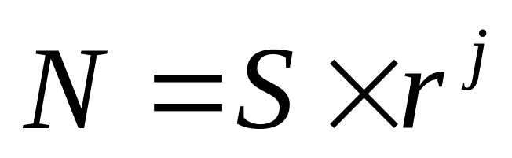
二、浮点表示
符点数通常写成下面的形式：
S:尾数；j:阶码； r:基数
对二进制数而言，r=2;
尾数S用纯小数表示，且一般将S最高位为1的浮点数称为规格化数——精度最高。
阶码j用整数表示
例如1011.101可以写成0.1011101*2¹⁰⁰
Notes:
尾数（Mantissa ），一个基数（Base），一个指数（Exponent）

Slide 11
二、浮点表示
j 阶码
S 尾数
…
…
j_{f} j₁ j₂ j_{m} S_{f} S₁ S₂ S_{n}
阶符
阶码的
数值部分
数符
尾数的数值部分
小数点位置
一个浮点数由四个部分构成：阶符、阶码数值部分；尾数符号、尾数数值部分。
（思考）假设阶码数值部分和尾数数值部分分别为m位和n位，且都用原码表示，则该浮点数的表数范围是什么？
P230 图6.2
规格化后，表数范围又是多少？

Slide 12
浮点数的表示范围
上溢 阶码 > 最大阶码
下溢 阶码 < 最小阶码 按 机器零 处理
上溢
上溢
负数区
下溢
正数区
0
最小负数
最大正数
–2^{( 2m–1)}×( 1 – 2^{–n})
2^{( 2m–1)}×( 1 – 2^{–n})
最小正数
–2¹⁵ ×( 1 – 2⁻¹⁰)
2¹⁵ ×( 1 – 2⁻¹⁰)
2^{–( 2m–1)}×2^{–n}
2⁻¹⁵ ×2⁻¹⁰
最大负数
设 m = 4
–2^{–( 2m–1)}×2^{–n}
n =10
–2⁻¹⁵ ×2⁻¹⁰

Slide 13
计算（P231)
1、 设寄存器内容为80H，若它对应的真值是 –127，则该机器数是 （ ）
A．原码 B．补码 C．反码 D．移码
2、设浮点数字长为32位，欲表示±6万的十进制数，在保证数的最大精度条件下，除阶符、数符各取1 位外，阶码和尾数各取几位？按这样分配，该浮点数溢出的条件是什么？
设阶码，尾数的数值部分分别为m位，为n位。（用原码）能表示的最大值为：
2^{( 2m–1)}×( 1 – 2^{–n})
取m=5，则n=25.
当数值的阶码大于31时上溢，阶码小于-56时下溢
可见，表示数的范围由阶码位数决定，精度由尾数决定
2^{( 2m–1)}>60000 → m>=5
Notes:
因为216 = 65536
则±6 万的十进制数需16 位二进制数表示。
对于尾数为16 位的浮点数，因16 需用5 位二进制数表示，即
(16)十 = (10000)二，
故除阶符外，阶码至少取5 位。为了保证数的最大精度，最终阶码取5 位，尾数取32 -1 - 1 - 5 = 25 位。
按这样分配，当阶码大于 +31 时上溢；阶码小于-56时下溢。

Slide 14
三、IEEE 754标准
IEEE Standard for Binary Floating-Point Arithmetic, 1985
IEEE 754定义了4种浮点数标准：
  Basic format —— single（32）, double（64）
  Extend format——single(43位以上，很少见），double(79位以上，通常为80位）
这一标准的内容已在八十年代初期被各计算机公司广泛采用，成了事实上的业界工业标准

Slide 15
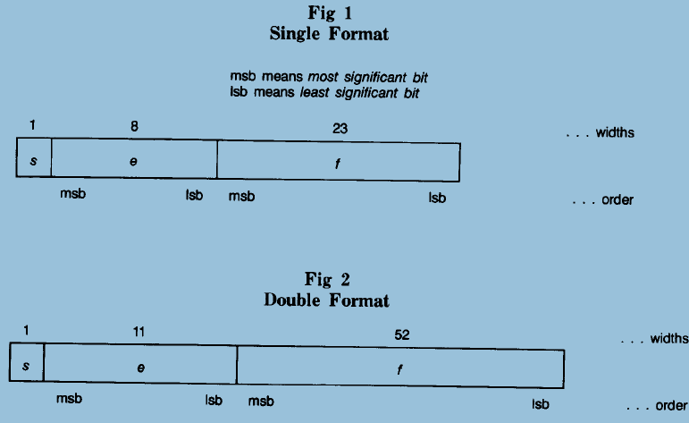
Single 和 Double的定义

Slide 16
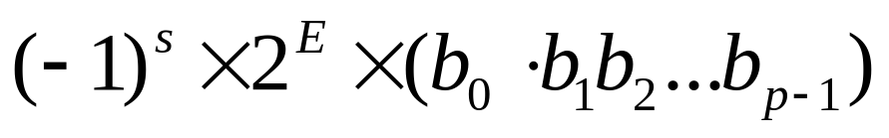
规格化
对于一个浮点数
s表示数值符号；
E为阶码，在IEEE 754中为+127(+1023)的移码；
尾数规格化为1.xxxxxxx…的形式。由于最高位总为1，可以省略（称为隐藏位）→ 增加一位精度。

Slide 17
例:将十进制数100.25转换为float
转换为二进制，并将尾数规格化：
  (100.25)₁₀=(1100100.01)₂=1.10010001*2¹¹⁰
阶码转换为移码
  110+01111111=10000101
数值在计算机中的表示为
  0 10000101 10010001000000000000000

Slide 18
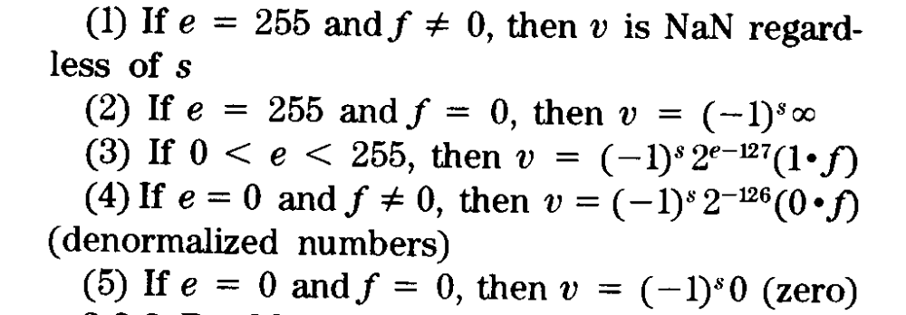
进一步讨论(以float类型为例）
阶码取值: IEEE754中，float类型阶码e为+127的移码。取值范围为0~255。规定：

Slide 19
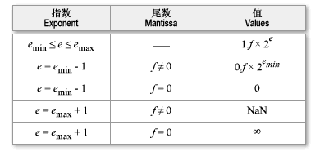
IEEE 754 特殊值
说明：前页中的e是指+127后的移码。本页中的e是指没有+127的原始阶码。e_{min}=-126; e_{max}=127。可见不同文件中表述不同，其实质是一样的。

Slide 20
float，double的表数范围和精度
float
  能表示的最大正数 1.11……1×2¹²⁷≈2¹²⁸≈3.4×10³⁸
  最小负数 -1.11……1×2¹²⁷≈-2¹²⁸≈-3.4×10³⁸
  精度由尾数的有效位数决定 2²³=8388608 （7位数），精度为6-7位
Double
  表数范围 -2¹⁰²⁴～2¹⁰²⁴，即- 1.79×10³⁰⁸ ～ 1.79×10³⁰⁸
  2⁵² ≈ 4.5×10¹⁵，因而精度为15～16位

Slide 21
6.3 定点运算
一、移位运算
要计算27H×4=？
100111→左移2位（右边补零），得到10011100，即9CH
显然除法运算（除2^{n}）方法是一样的，不过是用右移。
问题是负数怎么办？

Slide 22
算术移位规则
首先，符号位不变
真值
码 制
添补代码
正数
原码、补码、反码
0
负数
原 码
0
补 码
左移 添 0
右移 添 1
反 码
1

Slide 23
算术移位和逻辑移位
算术移位
——有符号数乘/除2
逻辑移位
——无符号数乘/除2
逻辑左移
低位添 0，最高位移出
0
逻辑右移
高位添 0，最低位移出
0
例如 01010011
10110010
逻辑左移
10100110
逻辑右移
01011001
算术左移
00100110
算术右移
11011001
高位 1 移出
C_{y}
0 1 0 1 0 0 1 1

Slide 24
二、加法和减法运算
为什么？
计算机中采用补码作加减运算。
  [A+B]_{补}=[A]_{补}+[B]_{补}
  [A-B]_{补}=[A]_{补}+[-B]_{补}
如何判断溢出？
两个正数相加，结果符号位为1；或者两个负数相加，符号位为0.
使用变形补码

Slide 25
习题（P291 6.17,6.19)
6.17 由于都是算术移位，注意符号位不变。
6.19（1）
  [A]_{补}=0.0010010 [B]_{补}=1.1001100
  0.0010010
  + 1.1001100
  1.1011110
  [A+B]_{补}=1.1011110
  A+B=-0.0100010=-17/64
不熟的同学请看书P237～P241例题

Slide 26
三、*乘法运算和除法运算(P243-269)
如何使用加法和移位实现乘除运算功能？
乘法： X×MQ=Acc|MQ
结果的符号为两个因数符号异或
（初始化) Acc=0，计数器=n (MQ位数)
（循环n次）
  若MQ最低位为1，则Acc+X→Acc;
  Acc|MQ右移1位

Slide 27
6.4 浮点四则运算
一、浮点数加减运算
如果A=2⁻¹⁰¹×(-0.1010000)，B=2⁻¹⁰⁰×0.1110110，求A+B。应该怎样求？
  A,B写成补码形式
  对阶——使两数阶码相等，且等于其中较大阶码
  尾数加法
  规格化
  舍入
  溢出判断

Slide 28
A=2⁻¹⁰¹×(-0.1010000)，B=2⁻¹⁰⁰×0.1110110，求A+B
求[A]_{补}和[B]_{补} 用变形补码表示
[A]_{补}=11，011；11.0110000
[B]_{补}=11，100；00.1110110

Slide 29
A=2⁻¹⁰¹×(-0.1010000)，B=2⁻¹⁰⁰×0.1110110，求A+B
2. 对阶 修改其中一个数的表示，使两个数的阶码相等。（都等于较大的那个阶码）
  [A]_{补}=11，011；11.0110000
  [B]_{补}=11，100；00.1110110
显然11，011<11,100.所以需要修改[A]_{补}
  [A]_{补}=11，100；11.1011000 （负数补码右移）

Slide 30
A=2⁻¹⁰¹×(-0.1010000)，B=2⁻¹⁰⁰×0.1110110，求A+B
3. 尾数求和 变形码加法
  [A]_{补}=11，100；11.1011000
  [B]_{补}=11，100；00.1110110
11.1011000
+ 00.1110110
100.1001110
最高位的1舍弃，结果是一个正数00.1001110

Slide 31
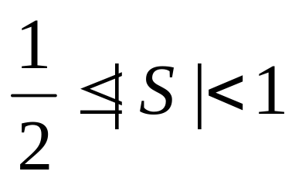
A=2⁻¹⁰¹×(-0.1010000)，B=2⁻¹⁰⁰×0.1110110，求A+B
4. 规格化 使尾数S满足
对于补码规格化：S>0，小数点后第一位为1；
S<0，小数点后第一位为0。
1）左规：当尾数出现00.0××……或11.1××……时，将尾数左移直至符合上面的规则，同时阶码减去左移的位数。
例如：若得到的结果为00,11;11.1101，左规后得到00,01;11.0100。
本例的结果是11,100； 00.1001110，不用进行左规。

Slide 32
左规中的特例
1
…
1）S = – = – 0.100 0
2
…
[S]_{原} = 1 . 1 0 0 0
…
[S]_{补} = 1 . 1 0 0 0
1
∴ [– ]_{补} 不是规格化的数。没办法规格化
2
2）S = – 1
…
[S]_{补} = 1 . 0 0 0 0
∴ [–1]_{补} 是规格化的数

Slide 33
规格化（续）
2）右规：当尾数出现01.×××……或10.×××……时（在定点数计算中表示溢出，但在浮点数计算中，显然并不表示超出表数范围），此时的处理是将尾数右移1位，同时阶码加1。
例：P271 6.29

Slide 34
5.舍入
在对阶和右规中（都需要右移），可能会将尾数的低位丢失。常用舍入法以提高尾数精度。
0舍1入法
恒置1法
例P272 6.30

Slide 35
溢出判断
设机器数为补码，尾数为 规格化形式，并假设阶符取 2 位，阶码的数值部分取 7 位，数符取 2 位，尾数取 n 位，则该 补码 在数轴上的表示为
阶码 10, ××···×
按机器零处理
上溢
下溢
上溢
对应
负浮点数
对应
正浮点数
阶码
01, ××···×
阶码
01, ××···×
0
最小负数
最大正数
…
…
00,1111111;11.00 0
00,1111111;00.11 1
2¹²⁷×(–1)
最小正数
2¹²⁷×(1–2^{-n})
…
11,0000000;00.100 0
最大负数
2⁻¹²⁸×2⁻¹
…
11,0000000;11.011 1
– 2⁻¹²⁸×(2⁻¹+ 2^{-n})

Slide 36
例：（以前考题，每题5分）
1．已知x = -0.10110， y = -0.00001，用变形补码计算x+y，同时指出结果是否溢出。
2．设阶码为3位, 尾数为6位, 阶码、尾数均用补码表示。 已知X=2⁻⁰¹¹×0.100101，Y=2⁻⁰¹⁰×(-0.011110) 按浮点运算方法计算[X+Y] 。

Slide 37
解答1
[x]_{补} = 1 1， 0 1 0 1 0
[y]_{补} = 1 1， 1 1 1 1 1
1 1， 0 1 0 1 0
+ 1 1， 1 1 1 1 1
1 1 ，0 1 0 0 1
[x+y]_{补} = 1 1 ，0 1 0 0 1
x+y = -0.10111， 无溢出

Slide 38
解答2
[x]_{补}= 11，101；00.100101
[y]_{补}= 11，110；11.100010
Ex-Ey = 11101+00010=11111<0
[x]_{补}= 11,110; 0.010010(1) 对阶
0 0. 0 1 0 0 1 0 (1)
+ 1 1. 1 0 0 0 1 0
1 1. 1 1 0 1 0 0 (1) 尾数加法
规格化处理: 11,100 ;11.010010 规格化
x+y=11.010010*2⁻⁴ = -0.101110* 2^{-4 运算结果不溢出}

Slide 39
6.5 算术逻辑单元
一、ALU电路
右图是一个典型的ALU电路。
A_{i},B_{i}为两个输入端（各为一个字）
F_{i}输出
K_{i}控制进行哪一种运算（各种单目/双目的算术、逻辑运算）。
通常A_{i},B_{i}保存在锁存器中， F_{i}存入缓冲器中。
A_{i}
B_{i}
…
K_{i}
ALU
F_{i}
Notes:
锁存器：保证ALU在进行运算时，能得到稳定输入；缓冲器/寄存器/三态门：保存结果等待被取走，并且可以开始下一次计算。

Slide 40
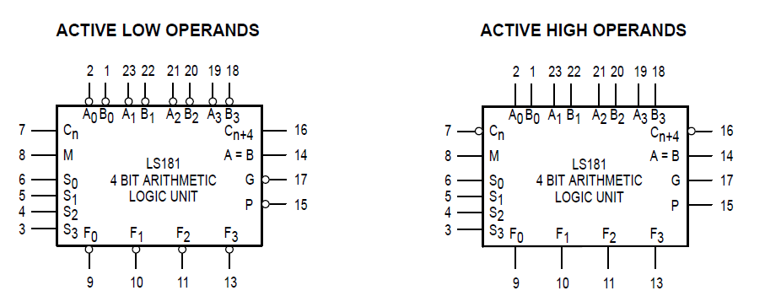
74ls181
4-bit Arithmetic Logic Unit (ALU) which can perform all the possible 16 logic, operations on two variables and a variety of arithmetic operations.
1)正逻辑/负逻辑
Notes:
正逻辑：高电压——1；低电压——0
负逻辑：高电压——0；低电压——1
74ls181可以工作在正逻辑和负逻辑两种方式下，由于内部电路并无变化，所以两种方式下的输出可能不同。可以用数字逻辑的知识，由正逻辑运算的公式推导出负逻辑公式。
例如：正逻辑下F=(A+B)*,令C=A*,D=B*,则（C*+D*)*=C**D**=CD=CD**,从而得到负逻辑下F=AB*

Slide 41
关于正逻辑/负逻辑
正逻辑：高电压——1；低电压——0
负逻辑：高电压——0；低电压——1
74ls181可以工作在正逻辑和负逻辑两种方式下，由于内部电路并无变化，所以两种方式下实际实现不同的逻辑功能。可以用数字逻辑（如：摩根定理或真值表）的知识，由正逻辑运算的公式推导出负逻辑公式。
从前页图中可见：S0,S1,S2,S3,M和A=B的定义对于正、负逻辑是一样的；其它引脚正好取反。
Notes:
摩根定理

Slide 42
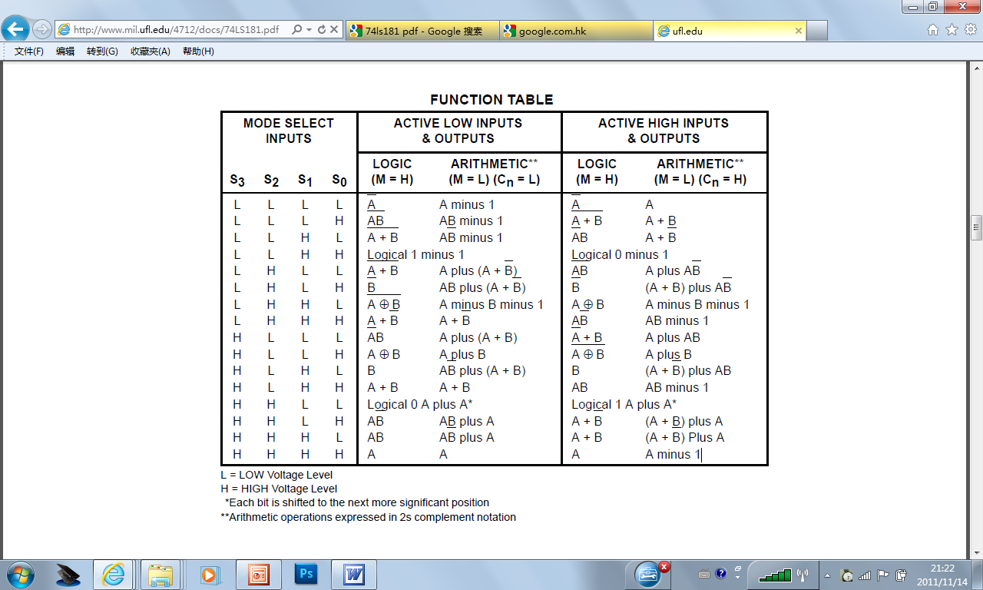
功能表

Slide 43
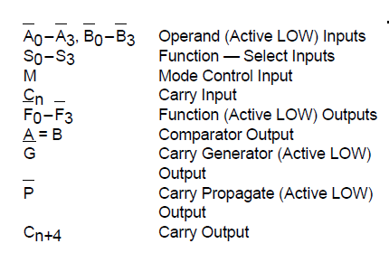
74ls181
2）引脚定义（以负逻辑为例）
Notes:
G：进位产生
P：进位传递
用于提前产生进位。多个加法器并行工作时，提高运算速度。

Slide 44
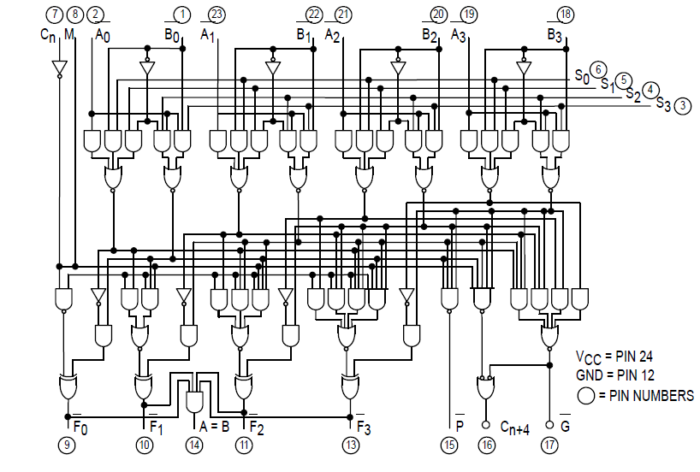
电路逻辑图

Slide 45
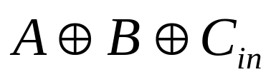
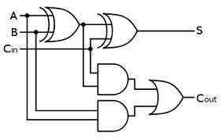
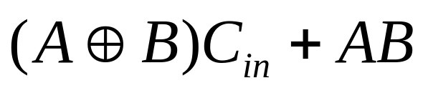
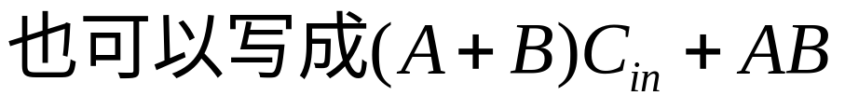
二、快速进位链
在介绍并行加法之前，我们先回忆一下全加器
和S=?
进位C=？

Slide 46
多个全加器级联,构成并行加法器
分析：每一级的计算结果和本级的输入 A_{i} , B_{i}及前一级的进位C_{i-1}有关。
现在问题的关键是：怎样求C_{i-1}
S_{n}
S_{n-1}
S_{n-2}
S₁
S₀
C_{n}
C_{n-1}
C_{n-2}
C₁
C₀
FA_{n}
FA_{n-1}
FA_{n-2}
…
FA₁
FA₀
C₋₁
A_{n}
B_{n}
A_{n-1}
B_{n-1}
A_{n-2}
B_{n-2}
A₁
B₁
A₀
B₀
S_{i} = A_{i} B_{i} C_{i-1}+A_{i} B_{i} C_{i-1}+A_{i} B_{i} C_{i-1}+A_{i} B_{i} C_{i-1}
C_{i} = A_{i} B_{i} C_{i-1}+A_{i} B_{i} C_{i-1}+A_{i} B_{i} C_{i-1}+A_{i} B_{i} C_{i-1}
= A_{i} B_{i} + (A_{i}+B_{i})C_{i-1}
令d_{i} = A_{i} B_{i} 本地进位
t_{i} = A_{i} + B_{i} 传送条件
则 C_{i} = d_{i} + t_{i}C_{i-1}

Slide 47
1. 串行进位链——进位信号串行产生
以 4 位全加器为例，每一位的进位表达式为
与门和或门转换为两个与非门
C₀ = d₀ + t₀C₋₁
= d₀ • t₀C₋₁
C₁ = d₁ + t₁C₀
C₂ = d₂ + t₂C₁
C₃ = d₃ + t₃C₂
C₂
C₁
C₀
C₋₁
C₃
&
&
&
&
&
&
&
&
d₃
t₃
d₂
t₂
d₁
t₁
d₀
t₀
假设与非门的级延迟时间为t_{y}
则4 位 全加器产生进位的全部时间为 8t_{y}
n 位全加器产生进位的全部时间为 2nt_{y}

Slide 48
2. 并行进位链
串行进位链太慢，是不是可以并行产生进位？
方法：
  改写前面的公式
  C_{i}=d_{i}+t_{i}C_{i-1}=d_{i}+t_{i}(d_{i-1}+t_{i-1}C_{i-2})=……
  =d_{i}+t_{i}d_{i-1}+t_{i}t_{i-1}d_{i-2}+……t_{i}t_{i-1}t₁d₀+t_{i}t_{i-1}…t₀C₋₁
  即C_{i}不需要等待上一级进位产生，而直接由已知直接求出。
  需要用到多输入的与门（与非门）和或门（或非门）

Slide 49
例：4位并行进位链
设与或非门的延迟时间为 1.5t_{y。}
则当 d_{i} ，ti 形成后，只需 2.5t_{y} 产生全部进位
C₀ = d₀ + t₀C₋₁
C₁ = d₁ + t₁C₀
= d₁ + t₁d₀ + t₁t₀C₋₁
C₂ = d₂ + t₂C₁
= d₂ + t₂d₁ + t₂t₁d₀ + t₂t₁t₀C₋₁
C₃ = d₃ + t₃C₂
= d₃ + t₃d₂ + t₃t₂d₁ + t₃t₂t₁d₀ + t₃t₂t₁t₀C₋₁
C₃
C₂
C₁
C₀
≥1
1
1
1
≥1
≥1
≥1
≥1
&
&
&
&
&
C₋₁
d₃
t₃
d₂
t₂
d₁
t₁
d₀
t₀

Slide 50
当n很大时，如何并行
显然，当n增大时，再使用前面的方法会使硬件过于复杂。
通常使用下面的两种方法：
（1）单重分组跳跃进位
（2）双重分组跳跃进位

Slide 51
(1) 单重分组跳跃进位链(n=16)
n 位全加器分若干小组，小组中的进位同时产生， 小组与小组之间采用串行进位
C₁₅
C₁₄
C₁₃
C₁₂
C₁₁
C₁₀
C₉
C₈
C₇
C₆
C₅
C₄
C₃
C₂
C₁
C₀
C₋₁
第 1 组
第 2 组
第 3 组
第 4 组
t₁₅
t₁₄
t₁₃
t₁₂
t₁₁
t₁₀
t₉
t₈
t₇
t₆
t₅
t₄
t₃
t₂
t₁
t₀
d₁₅
d₁₄
d₁₃
d₁₂
d₁₁
d₁₀
d₉
d₈
d₇
d₆
d₅
d₄
d₃
d₂
d₁
d₀
当 d_{i} t_{i} 形成后
经 2.5 t_{y}
产生 C₃ ~ C₀
5 t_{y}
产生 C₇ ~ C₄
7.5 t_{y}
产生 C₁₁ ~ C₈
1 0 t_{y}
产生 C₁₅ ~ C₁₂

Slide 52
(2) 双重分组跳跃进位链
n 位全加器分若干大组，大组中又包含若干小组。每个大组中小组的最高位进位同时产生。大组与大组之间采用串行进位。
以 n = 32 为例 :32位全加器分为两个大组，而每个大组分为四个小组。这样总共有8个小组。
计算分为四步：
  求最低小组的进位和后面要用到的相关参数
  求低位大组中每个小组的最高位进位C₃、C₇、C₁₁、C₁₅
  求低位大组中其它进位；高位大组中的C₁₉、C₂₃、C₂₇、C₃₁
  产生剩下的进位
看课本P286～289

Slide 53
(3) 双重分组跳跃进位链 大组进位分析
6.5
以第 8 小组为例
C₃ = d₃ + t₃C₂ = d₃ + t₃d₂ + t₃t₂d₁ + t₃t₂t₁d₀ + t₃t₂t₁t₀C₋₁
=
D₈
+
C₋₁
T₈
D₈ 小组的本地进位 与外来进位无关
T₈ 小组的传送条件 与外来进位无关 传递外来进位
同理
第 7 小组
C₇ = D₇ + T₇C₃
第 6 小组
C₁₁= D₆ + T₆C₇
第 5 小组
C₁₅ = D₅ + T₅C₁₁
进一步展开得
C₃ = D₈+T₈C₋₁
C₇ = D₇+T₇C₃
= D₇+T₇D₈+T₇T₈C₋₁
C₁₁ = D₆+T₆C₇
= D₆+T₆D₇+T₆T₇D₈+T₆T₇T₈C₋₁
C₁₅ = D₅+T₅C₁₁
= D₅+T₅D₆+T₅T₆D₇+T₅T₆T₇D₈+T₅T₆T₇T₈C₋₁

Slide 54
(4) 双重分组跳跃进位链的 大组 进位线路
6.5
以第 2 大组为例
C₁₅
C₁₁
C₇
C₃
≥1
1
1
1
≥1
≥1
≥1
≥1
&
&
&
&
&
C₋₁
D₅
T₅
D₆
T₆
D₇
T₇
D₈
T₈
第 5 小组
第 6 小组
第 7 小组
第 8 小组

Slide 55
(5) 双重分组跳跃进位链的 小组 进位线路
6.5
以第 8 小组为例
只产生 低 3 位 的进位和 本小组的 D₈ T₈
D₈
T₈
C₂
C₁
C₀
1
1
1
1
1
≥1
≥1
≥1
≥1
&
&
&
&
&
C₋₁
d₃
t₃
d₂
t₂
d₁
t₁
d₀
t₀

Slide 56
(6) n =16 双重分组跳跃进位链
6.5
C₁₅
C₁₁
C₇
C₃
第 二 重 进 位 链
D₅
T₅
D₆
T₆
D₇
T₇
D₈
T₈
C_{14~12}
C_{10~8}
C_{6~4}
C_{2~0}
第 5 小组
第 6 小组
第 7 小组
第 8 小组
C₋₁
d_{15~12}
t_{15~12}
d_{11~8}
t_{11~8}
d_{7~4}
t_{7~4}
d_{3~0}
t_{3~0}
当 d_{i} t_{i} 和C₋₁形成后
经 2.5 t_{y}
产生 C₂、C₁、C₀、D₅ ~ D₈、T₅ ~ T₈
经 5 t_{y}
产生 C₁₅、 C₁₁、 C₇、 C₃
经 7.5 t_{y}
产生 C₁₄~C₁₂、 C₁₀~C₈ 、 C₆~C₄
串行进位链
经 3 2 t_{y}
产生 全部进位
单重分组跳跃进位链
经 1 0 t_{y}
产生 全部进位

Slide 57
(7) n =32 双重分组跳跃进位链
6.5
C₃₁
C₂₇
C₂₃
C₁₉
C₁₅
C₁₁
C₇
C₃
第 一 大 组
第 二 大 组
D₁
T₁
D₂
T₂
D₃
T₃
D₄
T₄
D₅
T₅
D₆
T₆
D₇
T₇
D₈
T₈
C_{30~28}
C_{26~24}
C_{22~20}
C_{18~16}
C_{14~12}
C_{10~8}
C_{6~4}
C_{2~0}
1
2
3
4
5
6
7
8
…
…
…
…
…
…
…
…
d_{i}
t_{i}
d_{i}
t_{i}
d_{i}
t_{i}
d_{i}
t_{i}
d_{i}
t_{i}
d_{i}
t_{i}
d_{i}
t_{i}
d_{i}
t_{i}
C₋₁
当 d_{i} t_{i} 形成后
经 2.5 t_{y}
产生 C₂、C₁、C₀、D₁ ~ D₈、T₁ ~ T₈
5 t_{y}
产生 C₁₅、 C₁₁、 C₇、 C₃
7.5 t_{y}
产生 C₁₈ ~C₁₆、 C₁₄~C₁₂、 C₁₀~C₈ 、 C₆~C₄
C₃₁、 C₂₇、 C₂₃、 C₁₉
1 0 t_{y}
产生 C₃₀~C₂₈、 C₂₆ ~C₂₄、 C₂₂ ~C₂₀

Slide 58
给定一个浮点数，观察它在计算机中的表示
#include “stdio.h”
void main()
{ union xx{ float x; int y;} b;
b.x=-2.5;
printf("%x",b.y);
}

